Slide 1



Slide 2






تعيين تلميذ(ة) للإجابة
توجيهات و شرح التعليمات
عرض فيديو
المرور بين الصفوف للمساعدة و تصحيح الإنجازات
عمل في ثنائيات
نهاية الشريط، المرور إلى الشريحة الموالية.

Slide 3

تنظيم حصص الأسبوع التربوي
اليوم 3 -
اليوم 1 -
أنشطة اعتيادية
القراءة/ الفهم
البنيات اللغوية
الطلاقة / التحدث
أنشطة اعتيادية
وضعية تقويمية
الطلاقة / التحدث
اليوم 4 -
اليوم 2 -
أنشطة اعتيادية
القراءة/ الفهم
الكتابة
الطلاقة / التحدث
أنشطة اعتيادية
القراءة/ المعجم
البنيات اللغوية
الطلاقة / التحدث
اليوم 6 -
اليوم 5 -
أنشطة اعتيادية
القراءة / الفهم
الكتابة
الطلاقة / التحدث
أنشطة اعتيادية
القراءة / الفهم
الكتابة
الطلاقة / التحدث

Slide 4








هيكلة حصة اليوم
-01 انشطة اعتيادية
نشيد : «وقت الراحات»
- 02 القراءة/ الفهم
قراءة نص" بلا قبعة" قراءة جهرية
استثمار استراتيجيات الفهم
- 03 كتابة
التعليق على مشاهد بجمل تامة.
- 04الطلاقة /التحدث
تقويم فردي لمهارتي الطلاقة والتحدث؛
قراءة النص "أمسية ثقافية" ونقل الفقرة الرابعة بخط جميل.

Slide 5

عند نهاية الحصة
على الأقل 80 % من المتعلمين سيكونون قادرين على:
قراءة نص "بلا قبعة" قراءة جهرية؛ استثمار استراتيجيات الفهم ؛
التعليق على مشاهد بجمل تامة ؛
تقويم الطلاقة والتحدث.

Slide 6

افتتاح الحصة
افتتاح الحصة
الترحيب وتدبير السلوك؛
الأنشطة الاعتيادية: نشيد «وقت الراحات»

Slide 7



مرحبا بكم . سننطلق في حصة اللغة العربية .
اختـتام الحــصة
الطلاقة/ التحدث
كتابة
قراءة/ فهم
افتتاح الحصة

Slide 8



قبل أن نبدأ حصة اليوم سأخبركم عن شروط الحصول على نجمة التميز.
في كل حصة سيفوز ثلاثة منكم بالنجمة.
اختـتام الحــصة
الطلاقة/ التحدث
كتابة
قراءة/ فهم
افتتاح الحصة
أُنْصِتُ وأَنْتَبِهُ جَيِّداً لِلدَّرْسِ.
دونَ أَن أَقِف، أَرْفَعُ أُصْبُعي لِلْإجابَةِ.

Slide 9


قبل أن نبدأ حصة اليوم سأخبركم عن شروط الحصول على نجمة التميز.
في كل حصة سيفوز ثلاثة منكم بالنجمة.
اختـتام الحــصة
الطلاقة/ التحدث
كتابة
قراءة/ فهم
افتتاح الحصة

Slide 10
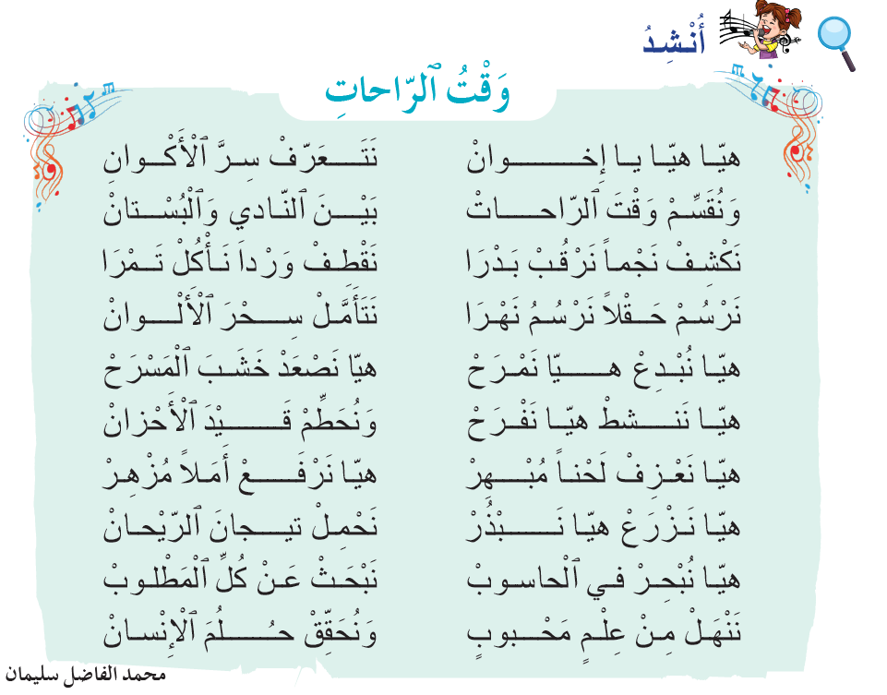
ننشد معا
اختـتام الحــصة
الطلاقة/ التحدث
كتابة
قراءة/ فهم
افتتاح الحصة

Slide 11

أنشدوا
اختـتام الحــصة
الطلاقة/ التحدث
كتابة
قراءة/ فهم
افتتاح الحصة

Slide 12


اختـتام الحــصة
الطلاقة/ التحدث
كتابة
قراءة/ فهم
افتتاح الحصة
من يقوم للإنشاد؟

Slide 13
انتبهوا جيدا كيف سأقرأ النصَّ.
اختـتام الحــصة
الطلاقة/ التحدث
كتابة
قراءة/ فهم
افتتاح الحصة
كُنْتُ حَزيناً لِأَنَّني ٱلْوَحيدُ بِلا هِوَايَةٍ بَيْنَ أَصْدِقائي. فاجَأَتْني أُّمّي بِقَوْلِها إِنَّ مُجَسَّماتِ ٱلْكَواكِبِ وَٱلنُّجومِ ٱلَّتي أَجْمَعُها هِيَ هِوايَتي ٱلْمُمَيَّزَةُ!
غُصْتُ في عالَمِ ٱلْفَضاءِ ٱلْمُذْهِلِ، أَقْرَأُ وَأَتَعَلَّمُ ، وَبِتُّ أَحْلُمُ أَنْ أَصيرَ رائِدَ فَضاءٍ يَكْتَشِفُ أَسْرارَ ٱلْكَوْنِ ٱلسّاحِر.

Slide 14

استعدوا للقراءة؛ أمامكم دقيقة من أجل قراءة صامتة للفقرة.
اختـتام الحــصة
الطلاقة/ التحدث
كتابة
قراءة/ فهم
افتتاح الحصة
كُنْتُ حَزيناً لِأَنَّني ٱلْوَحيدُ بِلا هِوَايَةٍ بَيْنَ أَصْدِقائي. فاجَأَتْني أُّمّي بِقَوْلِها إِنَّ مُجَسَّماتِ ٱلْكَواكِبِ وَٱلنُّجومِ ٱلَّتي أَجْمَعُها هِيَ هِوايَتي ٱلْمُمَيَّزَةُ!
غُصْتُ في عالَمِ ٱلْفَضاءِ ٱلْمُذْهِلِ، أَقْرَأُ وَأَتَعَلَّمُ ، وَبِتُّ أَحْلُمُ أَنْ أَصيرَ رائِدَ فَضاءٍ يَكْتَشِفُ أَسْرارَ ٱلْكَوْنِ ٱلسّاحِر.

Slide 15

التلميذ ....... قم إلى السبورة للقراءة .
اختـتام الحــصة
الطلاقة/ التحدث
كتابة
قراءة/ فهم
افتتاح الحصة
كُنْتُ حَزيناً لِأَنَّني ٱلْوَحيدُ بِلا هِوَايَةٍ بَيْنَ أَصْدِقائي. فاجَأَتْني أُّمّي بِقَوْلِها إِنَّ مُجَسَّماتِ ٱلْكَواكِبِ وَٱلنُّجومِ ٱلَّتي أَجْمَعُها هِيَ هِوايَتي ٱلْمُمَيَّزَةُ!
غُصْتُ في عالَمِ ٱلْفَضاءِ ٱلْمُذْهِلِ، أَقْرَأُ وَأَتَعَلَّمُ ، وَبِتُّ أَحْلُمُ أَنْ أَصيرَ رائِدَ فَضاءٍ يَكْتَشِفُ أَسْرارَ ٱلْكَوْنِ ٱلسّاحِر.

Slide 16
ما عنوان النص الذي تذكركم به هذه الفقرة؟ ما هي شخصياته؟
.
اختـتام الحــصة
الطلاقة/ التحدث
كتابة
قراءة/ فهم
افتتاح الحصة
كُنْتُ حَزيناً لِأَنَّني ٱلْوَحيدُ بِلا هِوَايَةٍ بَيْنَ أَصْدِقائي. فاجَأَتْني أُّمّي بِقَوْلِها إِنَّ مُجَسَّماتِ ٱلْكَواكِبِ وَٱلنُّجومِ ٱلَّتي أَجْمَعُها هِيَ هِوايَتي ٱلْمُمَيَّزَةُ!
غُصْتُ في عالَمِ ٱلْفَضاءِ ٱلْمُذْهِلِ، أَقْرَأُ وَأَتَعَلَّمُ ، وَبِتُّ أَحْلُمُ أَنْ أَصيرَ رائِدَ فَضاءٍ يَكْتَشِفُ أَسْرارَ ٱلْكَوْنِ ٱلسّاحِر.

Slide 17


القراءة / الفهم
القراءة/ الفهم
قراءة نص" بلا قبعة" قراءة جهرية
استثمار إستراتيجيات الفهم

Slide 18

اختـتام الحــصة
الطلاقة/ التحدث
كتابة
قراءة/ فهم
افتتاح الحصة
من يذكرنا بعنوان النص؟

Slide 19
اختـتام الحــصة
الطلاقة/ التحدث
كتابة
قراءة/ فهم
افتتاح الحصة
عنوان النص الذي درسنا في الحصة السابقة هو: بلا قبعة
بِلا قُبَّعَةٍ

Slide 20
اختـتام الحــصة
الطلاقة/ التحدث
كتابة
قراءة/ فهم
افتتاح الحصة
تابعوا جيدا القراءة.
بِلا قُبَّعَةٍ
في مَدينَةِ ٱلْقُبَّعاتِ، كانَ ٱلنّاسُ يُولَدونَ بِقُبَّعاتٍ تُغَطّي رُؤوسَهُمْ وَوُجوهَهُمْ.
ذاتَ يَوْمٍ، وُلِدَتْ طِفْلَةٌ جَديدَةٌ مِثْلَ ٱلْآخَرينَ بِقُبَّعَةٍ تُغَطّي رَأْسَها وَوَجْهَها. عِنْدَما كَبُرَتْ "ذاتُ ٱلْقُبَّعَةِ" تَساءَلَتْ: ماذا يُوجَدُ خارِجَ ٱلْقُبَّعَةِ؟ هَلْ يوجَدُ لَوْنٌ غَيْرُ ٱلظَّلامِ؟ هَلْ توجَدُ رائِحَةٌ غَيْرُ رائِحَةِ ٱلْقُبَّعَةِ؟
فَكَّرَتْ: قَدْ يوجَدُ شَيْءٌ مُخيفٌ خارِجَ ٱلْقُبَّعَةِ، لَكِنَّهُ سَيَكونُ مَوْجوداً، حَتّى لَوْ كانَتِ ٱلْقُبَّعَةُ عَلى رَأْسي! سَأُجَرِّبُ.

Slide 21
اختـتام الحــصة
الطلاقة/ التحدث
كتابة
قراءة/ فهم
افتتاح الحصة
من يقرأ؟
بِلا قُبَّعَةٍ
في مَدينَةِ ٱلْقُبَّعاتِ، كانَ ٱلنّاسُ يُولَدونَ بِقُبَّعاتٍ تُغَطّي رُؤوسَهُمْ وَوُجوهَهُمْ.
ذاتَ يَوْمٍ، وُلِدَتْ طِفْلَةٌ جَديدَةٌ مِثْلَ ٱلْآخَرينَ بِقُبَّعَةٍ تُغَطّي رَأْسَها وَوَجْهَها. عِنْدَما كَبُرَتْ "ذاتُ ٱلْقُبَّعَةِ" تَساءَلَتْ: ماذا يُوجَدُ خارِجَ ٱلْقُبَّعَةِ؟ هَلْ يوجَدُ لَوْنٌ غَيْرُ ٱلظَّلامِ؟ هَلْ توجَدُ رائِحَةٌ غَيْرُ رائِحَةِ ٱلْقُبَّعَةِ؟
فَكَّرَتْ: قَدْ يوجَدُ شَيْءٌ مُخيفٌ خارِجَ ٱلْقُبَّعَةِ، لَكِنَّهُ سَيَكونُ مَوْجوداً، حَتّى لَوْ كانَتِ ٱلْقُبَّعَةُ عَلى رَأْسي! سَأُجَرِّبُ.

Slide 22
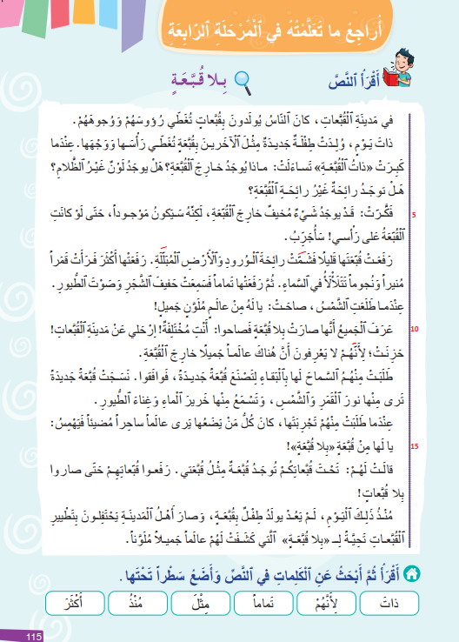
الآن؛ خذوا كراساتكم ص 115 - من يقرأ؟ من يواصل؟ تابعوا
اختـتام الحــصة
الطلاقة/ التحدث
كتابة
قراءة/ فهم
افتتاح الحصة

Slide 23
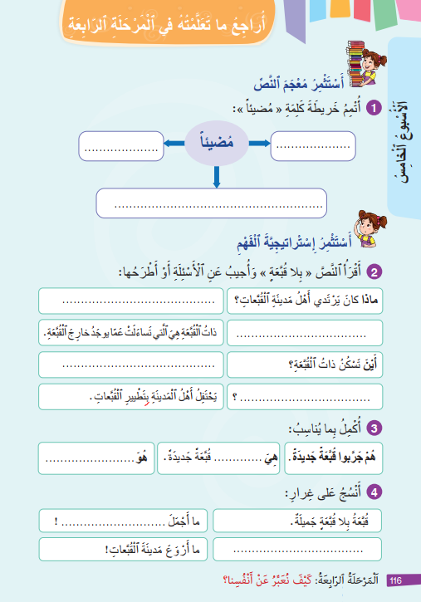
اختـتام الحــصة
الطلاقة/ التحدث
كتابة
قراءة/ فهم
افتتاح الحصة
خذوا النشاط 2 ص 116 - نتمم أسئلة الفهم. من يقرأ السؤال؟ ما المطلوب؟

Slide 24
اختـتام الحــصة
الطلاقة/ التحدث
كتابة
قراءة/ فهم
افتتاح الحصة
أجيبوا عن السؤال الثالث:
أَيْنَ تَسْكُنُ ذاتُ ٱلْقُبَّعَةِ؟

Slide 25
اختـتام الحــصة
الطلاقة/ التحدث
كتابة
قراءة/ فهم
افتتاح الحصة
اطرحوا السؤال المناسب للجواب التالي:
..................................................؟
يَحْتَفِلُ أَهْلُ ٱلْمَدينَةِ بِتَطْييرِ ٱلْقُبَّعاتِ.

Slide 26
اختـتام الحــصة
الطلاقة/ التحدث
كتابة
قراءة/ فهم
افتتاح الحصة
صححوا.
أَيْنَ تَسْكُنُ ذاتُ ٱلْقُبَّعَةِ؟
تَسْكُنُ ذاتُ ٱلْقُبَّعَةِ في مَدينَةِ ٱلْقُبَّعاتِ.

Slide 27
اختـتام الحــصة
الطلاقة/ التحدث
كتابة
قراءة/ فهم
افتتاح الحصة
صححوا.
بِماذا يَحْتَفِلُ أَهْلُ ٱلْمَدينَةِ ؟
يَحْتَفِلُ أَهْلُ ٱلْمَدينَةِ بِتَطْييرِ ٱلْقُبَّعاتِ.

Slide 28
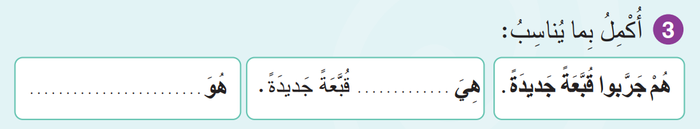
اختـتام الحــصة
الطلاقة/ التحدث
كتابة
قراءة/ فهم
افتتاح الحصة
خذوا الكراسات ستجيبون عن النشاط3.

Slide 29
اختـتام الحــصة
الطلاقة/ التحدث
كتابة
قراءة/ فهم
افتتاح الحصة
صححوا. من يقرأ؟
هُمْ جَرَّبوا قُبَّعَةً جَديدَةً.
هِيَ جَرَّبَتْ قُبَّعَةً جَديدَةً.
هُوَ جَرَّبَ قُبَّعَةً جَديدَةً.

Slide 30
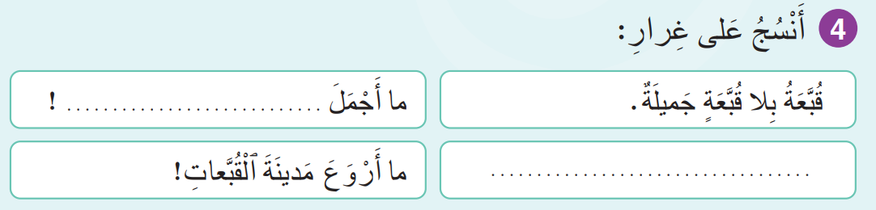
اختـتام الحــصة
الطلاقة/ التحدث
كتابة
قراءة/ فهم
افتتاح الحصة
خذوا الكراسات ستجيبون عن النشاط4.

Slide 31
اختـتام الحــصة
الطلاقة/ التحدث
كتابة
قراءة/ فهم
افتتاح الحصة
صححوا. من يقرأ؟
قُبَّعَةُ بِلا قُبَّعَةٍ جَميلَةٌ.
ما أَجْمَلَ قُبَّعَةَ بِلا قُبَّعَةٍ!
ما أَرْوَعَ مَدينَةَ ٱلْقُبَّعاتِ!
مَدينَةُ ٱلْقُبَّعاتِ رائِعَةٌ.

Slide 32

خذوا دفاتركم
اختـتام الحــصة
الطلاقة/ التحدث
كتابة
قراءة/ فهم
افتتاح الحصة

Slide 33
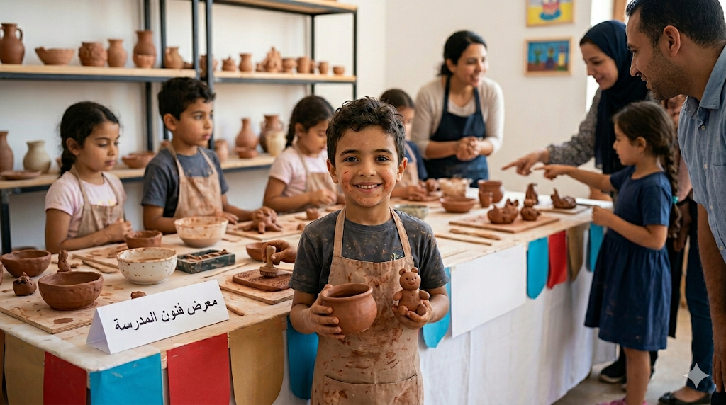
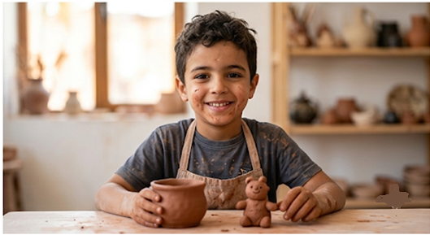
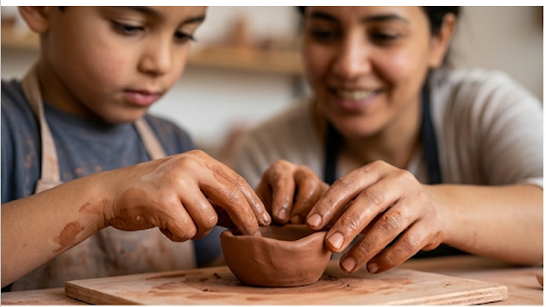
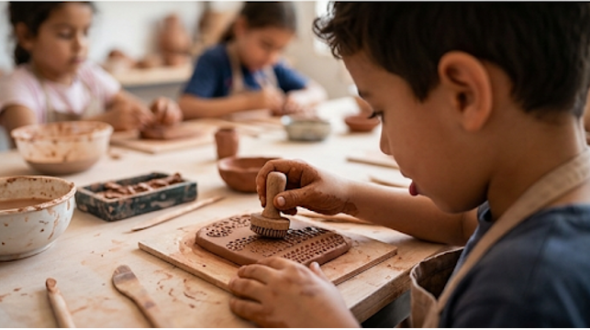
عبروا عن كل مشهد بجملة تامة
اختـتام الحــصة
الطلاقة/ التحدث
كتابة
قراءة/ فهم
افتتاح الحصة
4
3
2
1
هِوايَتي ٱلْمُفَضَّلَةُ هِيَ ........................................
أَتَدَرَّبُ عَلى صُنْعِ ........................... في............................
............................................إِلى نَصائِح.........................
أُواظِبُ...........................................................................
أُمارِسُها...............................................مَعَ أَصْدِقائي.
1
2
3

Slide 34
من يقرأ؟ صححوا.
اختـتام الحــصة
الطلاقة/ التحدث
كتابة
قراءة/ فهم
افتتاح الحصة
4
3
2
1
هِوايَتي ٱلْمُفَضَّلَةُ هِيَ ٱلتَّشْكيلُ بِٱلصَّلْصالِ.
أَتَدَرَّبُ عَلى صُنْعِ ٱلْأَواني وَٱللُّعَبِ في وَرْشَةِ ٱلْفُنونِ بِٱلْمَدْرَسَةِ.
أَسْتَمِعُ إِلى نَصائِح مُعَلِّمَتي بِٱسْتِمْرارٍ.
أُواظِبُ عَلى حُضورِ ٱلْحِصَصِ بِٱنْتِظامٍ، وَأَحْرِصُ عَلى تَطْويرِ مَهارَتي.
أُمارِسُها بِحَماسٍ وأُشارِكُ مَنْتوجاتي في مَعْرِضِ ٱلْمَدْرَسَةِ مَعَ أَصْدِقائي.
1
2
3
4

Slide 35
وضعية التقويم
الكفايات المعنية بالاختبار – المستوى 2
تقويم فردي لمهارة الطلاقة (LF2 ) ؛
تقويم فردي لكفاية التحدث (PO1, PO2)؛

Slide 36
توجيهات عامة
1.يفصل الأستاذ(ة) الحاسوب عن شاشة العرض أثناء التمرير الفردي؛
2. يعرض الأستاذ(ة) نص تقويم الطلاقة للمتعلم ليقرأه ثم يدون النتائج على شبكة التفريغ؛
3. يعرض الأستاذ(ة) إحدى وضعيات تقويم التحدث للمتعلم ثم يدون النتائج على شبكة التفريغ.

Slide 37
توجيهات عامة
يختار الأستاذ يوميا 6 تلاميذ من أجل تمرير الروائز الفردية (التحدث+ الطلاقة) خلال الأسبوع الخامس؛
إعداد جانب من الفصل الدراسي لتمرير الفردي؛
الحرص على خلق بيئة آمنة لتمرير الروائز؛
تمرير رائزي التحدث والطلاقة بالتتابع وبشكل فردي في جلسة واحدة مع كل تلميذ(ة)؛
تغيير فقرات الطلاقة ووضعيات التحدث من يوم إلى آخر؛
أثناء التمرير يشتغل باقي التلاميذ على نص: أمسية ثقافية (ص 120)، من خلال توجيههم إلى ما يلي:
قراءة النص قراءة صامتة؛
نقل فقرات النص على دفاترهم بخط جميل.

Slide 38
نشاط تشغيل التلاميذ

Slide 39

خذوا كراساتكم (الصفحة 120) ودفاتر المنزل . اقرؤوا النص جيدا ثم انقلوا الفقرة الرابعة بخط جميل.
اختـتام الحــصة
الطلاقة/ التحدث
كتابة
قراءة/ فهم
افتتاح الحصة

Slide 40
معايير تصحيح رائز الطلاقة
الرمز | المؤشرات |  | التنقيط
LF2 | الدقة | إذا قرأ الفقرة مرتكبا أقل من 3 أخطاء. | 7ن
 |  | إذا قرأ الفقرة مرتكبا بين 4 إلى 8 أخطاء. | 5ن
 |  | إذا قرأ الفقرة مرتكبا أكثر من 9 أخطاء. | 3ن
 | الاسترسال | إذا قرأ المتعلم(ة) الفقرة باسترسال. | 3ن
 |  | إذا قرأ المتعلم(ة) الفقرة باسترسال مع التوقف على الأكثر لثلاث مرات. | 2
 |  | إذا قرأ المتعلم قراءة متقطعة. | 1ن
المجموع |  |  | 10ن

Slide 41
دليل تمرير رائز الطلاقة 2
يعرض الأستاذ(ة) الفقرة على شاشة الحاسوب؛
يذكر الأستاذ(ة) المتعلم(ة) أن عليه (ها) قراءة الفقرة بدقة واسترسال؛
يمنح المتعلم(ة) 10 ثوان لملاحظة الفقرة قبل البدء في القراءة؛
يسجل الأستاذ(ة) على مذكرته الخاصة عدد الأخطاء المرتكبة برسم علامة لكل خطأ؛
يدون الأستاذ (ة) نتيجة قراءة الفقرة على شبكة تفريغ النتائج.
ملاحظتان:
إذا تدارك المتعلم(ة) (دون أي مساعدة) قراءة الكلمة، لا تحتسب خطأ؛
إذا توقف المتعلم أمام كلمة لمدة تزيد عن 5 ثواني يطلب منه مواصلة القراءة.

Slide 42
الطلاقة
تمرير فردي
قراءة فقرة بدقة واسترسال.

Slide 43
اقرأ الفقرة بدقة واسترسال
اختـتام الحــصة
الطلاقة/ التحدث
كتابة
قراءة/ فهم
افتتاح الحصة
تَنْسُجُ أُمّي ثِيابٍ مِنَ ٱلصّوفِ، فَهِيَ مَوْهوبَةٌ وَمُبْدِعَةٌ جِدّا.
تَجْلِسُ أُمّي كُلَّ مَساءٍ في رُكْنِها ٱلْمُفَضَّلِ،
وَأَصابِعُها ٱلْماهِرَةُ تَرْقُصُ بَيْنَ ٱلْخُيوطِ ٱلْمُلَوَّنَةِ،
فَتَنْسُجُ قُبَّعاتٍ وَمَعاطِفَ دافِئَةً بِأَلْوانٍ جَميلَة.
أَرْتَدي ما تَصْنَعُهُ بِفَخْرٍ وَسُرورٍ،
أَجْلِسُ بِجانِبِها وَأُساعِدُها في تَرْتيبِ ٱلْخُيوطِ وَٱخْتِيارِ ٱلْأَلْوان.

Slide 44
التحدث
تمرير فردي
المشاركة في حوار بتوظيف الأفعال الكلامية المدرسة

Slide 45
دليل تمرير رائز التحدث
ينجز تقويم التحدث (المشاركة في حوار وأخذ الكلمة) مباشرة بعد تقويم الطلاقة؛
يعرض الأستاذ(ة) وضعية من بين الوضعيات المقترحة (وضعية في كل يوم)؛
يقرأ الأستاذ(ة) الوضعية على المتعلم(ة) ويتأكد من فهمه (ها) للتعليمة؛
يمنح الأستاذ (ة) للمتعلم(ة) 30 ثانية للتفكير قبل البدء في التحدث ثم ينصت لجوابه في حدود دقيقتين؛

Slide 46
دليل تمرير رائز التحدث(تتمة)
يدون الأستاذ (ة) نتيجة كل مؤشر والنقطة الإجمالية على البطاقة الخاصة بتفريغ النتائج بناء على معايير التحكم؛
يسجل الأستاذ(ة) لاحقا النقطة الإجمالية على دفتر الكفايات ويعبئ النقط على منظومة مسار.
ملاحظة : إذا كان المتعلم(ة) مسترسلا في الإنتاج، لا بأس في تجاوز المدة المخصصة له بقليل.

Slide 47
معايير تصحيح رائز التحدث
الرمز | المؤشرات |  | التنقيط
PO1 | المشاركة في حوار للتعبير عن الهواية المفضلة وفوائدها | إذا أجاب المتعلم(ة) عن السؤالين : ما هوايتك المفضلة؟ وماذا تستفيد من هذه الهواية؟( يسمح ببعض الأخطاء)؛ | 10ن | على 10
 |  | إذا أجاب المتعلم(ة) عن السؤالين وذكر فائدة من فوائد الهواية التي يفضلها مع ارتكاب بعض الأخطاء؛ | 7,5ن
 |  | إذا أجاب المتعلم(ة) عن سؤال واحد. مع ارتكاب بعض الأخطاء | 5ن
 |  | إذا حاول الإجابة عن الأسئلة لكن إجابته كانت بعيدة عن المنتظر. | 3ن

Slide 48
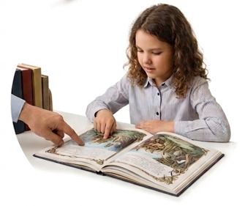
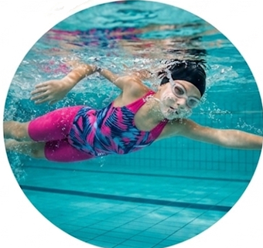


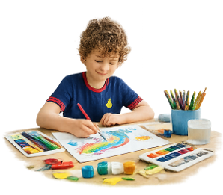
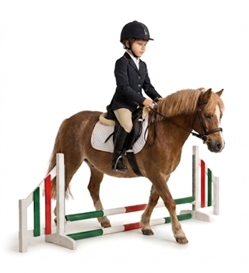
أنا سألعب دور صديقٍ لك. سنجري حوارا – أنا أسأل وأنت تجيب. يمكنك الاستعانة بالمشهد.
اختـتام الحــصة
الطلاقة/ التحدث
كتابة
قراءة/ فهم
افتتاح الحصة
ما هِوايَتُكَ ٱلْمُفَضَّلَةُ ؟
أُحِبُّ..........................
ماذا تَسْتَفيدُ مِنْ هَذِهِ ٱلْهِوايَةِ؟
......................................

Slide 49
التحدث
تمرير فردي
أخذ الكلمة لإنتاج نص شفهي باعتماد مشاهد؛

Slide 50
معايير تصحيح رائز التحدث
الرمز | المؤشرات |  | التنقيط
PO2 | أخذ الكلمة لوصف لعبة يفضلها باعتماد مشاهد | إذا ذكر لعبته المفضلة ومتى يلعب بها؛ | 4ن | على 10
 |  | إذا ذكر مع من يلعبها وأين يلعبها؛ | 4ن
 |  | إذا عبر المتعلم(ة) بلغة سليمة؛ (يسمح ببعض الأخطاء البسيطة) | 2ن

Slide 51
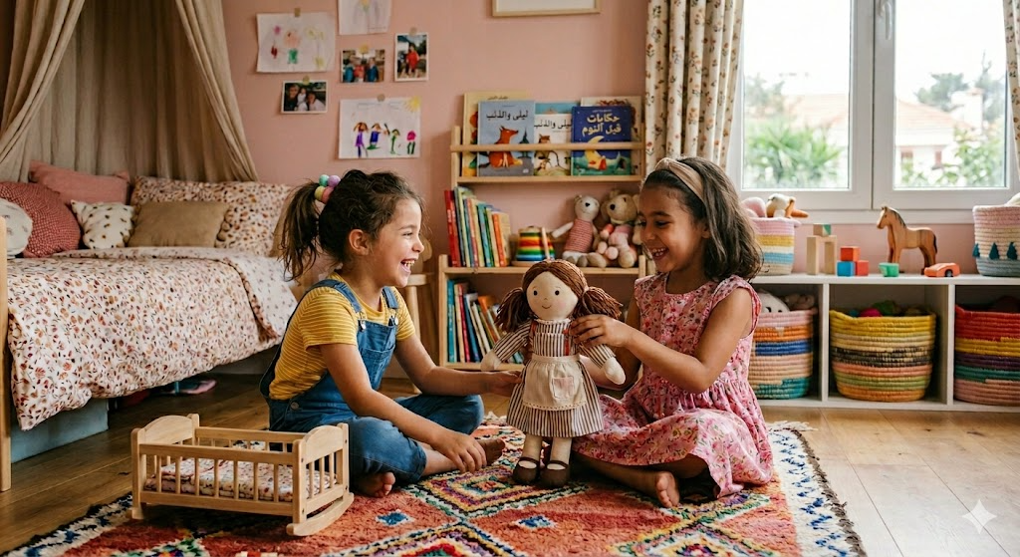
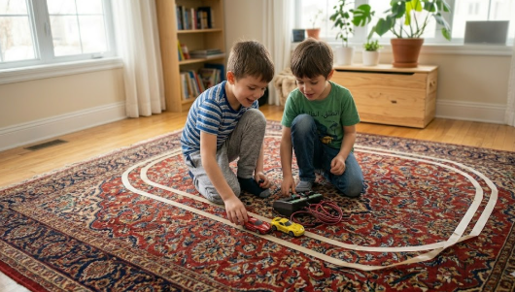
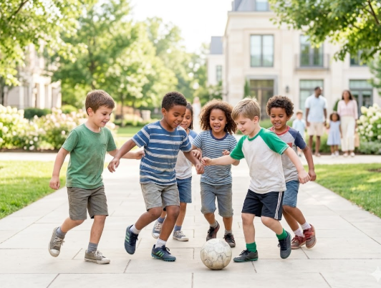
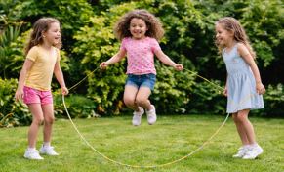
لاحظ المشاهد – اختر لعبة تفضلها ثم تحدث عن: متى تلعبها؟ وأين تلعبها؟ مع من تلعبها؟
يمكنك أن تتحدث عن ألعاب أخرى غير موجودة في هذه المشاهد.
اختـتام الحــصة
الطلاقة/ التحدث
كتابة
قراءة/ فهم
افتتاح الحصة

Slide 52
اختتام الحصة
ماذا تعلمتم؟
واجباتكم المنزلية.

Slide 53
تدربنا على قراءة فقرة بدقة واسترسال
اختـتام الحــصة
الطلاقة/ التحدث
كتابة
قراءة/ فهم
افتتاح الحصة
تَنْسُجُ أُمّي ثِياباً مِنَ ٱلصّوفِ.
تَجْلِسُ أُمّي كُلَّ مَساءٍ في رُكْنِها ٱلْمُفَضَّلِ،
وَأَصابِعُها ٱلْماهِرَةُ تَرْقُصُ بَيْنَ ٱلْخُيوطِ ٱلْمُلَوَّنَــةِ،
تَنْسُجُ قُبَّعاتٍ وَمَعاطِفَ دافِئَةً بِأَلْوانٍ جَميلَةٍ.
أَرْتَدي ما تَصْنَعُهُ بِفَخْرٍ وَسُرورٍ،
أَجْلِسُ بِجانِبِها وَأُساعِدُها في تَرْتيبِ ٱلْخُيوطِ وَٱخْتِيارِ ٱلْأَلْوانِ.

Slide 54
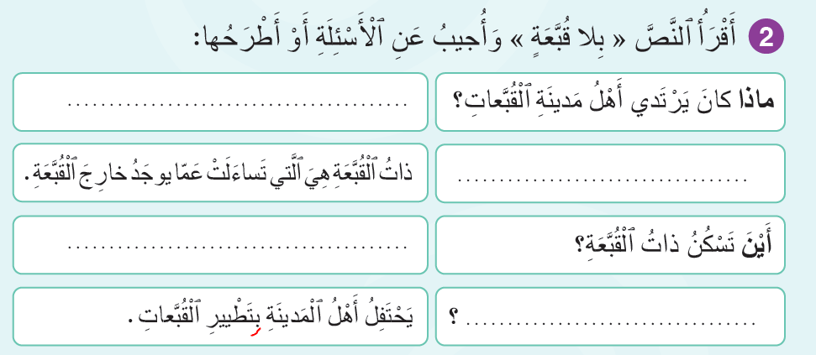
استثمرنا النص للإجابة عن الأسئلة.
اختـتام الحــصة
الطلاقة/ التحدث
كتابة
قراءة/ فهم
افتتاح الحصة

Slide 55
عبرنا عن مشاهد بجمل تامة.
اختـتام الحــصة
الطلاقة/ التحدث
كتابة
قراءة/ فهم
افتتاح الحصة
4
3
2
1
هِوايَتي ٱلْمُفَضَّلَةُ هِيَ ٱلتَّشْكيلُ بِٱلصَّلْصالِ.
أَتَدَرَّبُ عَلى صُنْعِ ٱلْأَواني وَٱللُّعَبِ في وَرْشَةِ ٱلْفُنونِ بِٱلْمَدْرَسَةِ.
أَسْتَمِعُ إِلى نَصائِح مُعَلِّمَتي بِٱسْتِمْرارٍ.
أُواظِبُ عَلى حُضورِ ٱلْحِصَصِ بِٱنْتِظامٍ، وَأَحْرِصُ عَلى تَطْويرِ مَهارَتي.
أُمارِسُها بِحَماسٍ وأُشارِكُ مَنْتوجاتي في مَعْرِضِ ٱلْمَدْرَسَةِ مَعَ أَصْدِقائي.
1
2
3
4

Slide 56

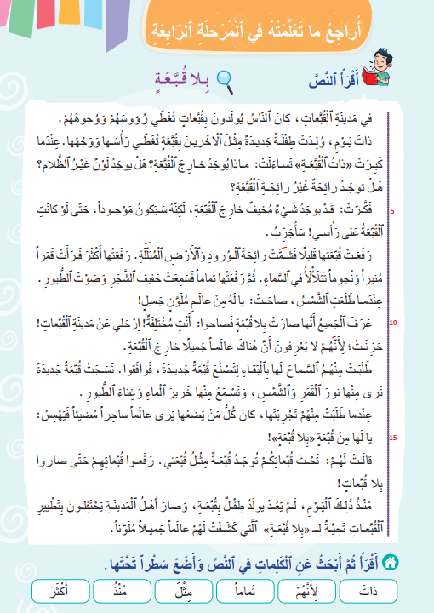
في المنزل، تدربوا على قراءة النص ص 115. وضعوا سطرا تحت الكلمات البصرية في النص.
اختـتام الحــصة
الطلاقة/ التحدث
كتابة
قراءة/ فهم
افتتاح الحصة

Slide 57


Slide 58
بناء على إنجازات المتعلمين خلال الممارسة المستقلة
ما تقديرك لنسبة التحكم في هدف الدرس؟
تسجل النسبة على صفحة اليوم من مذكرة الأستاذ.

